Slide 1
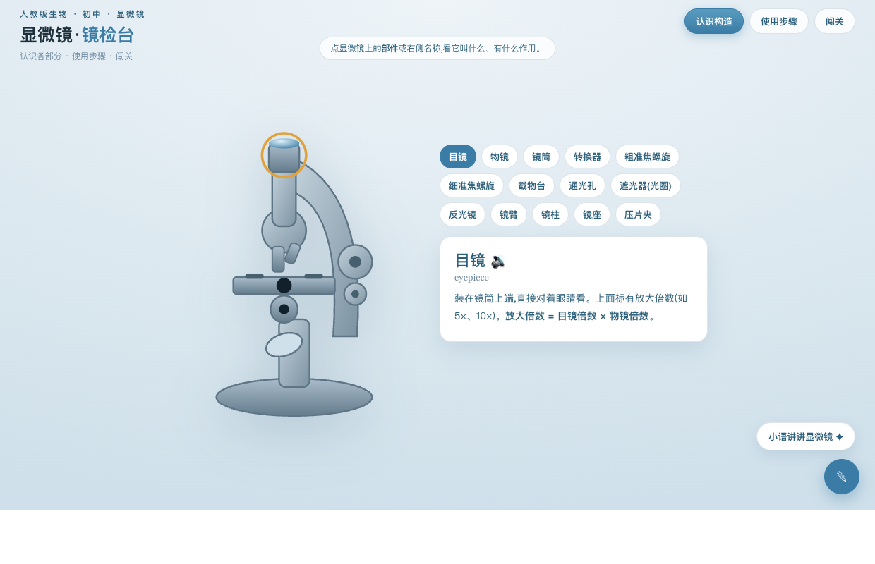
Using the Microscope
显微镜的使用
认识各部分 · 使用步骤 · 闯关
▶ 打开镜检台

Slide 2
Lead-in · 导入
怎样看清看不见的细胞?
想一想
细胞那么小,肉眼看不见 —— 要借助什么工具、怎样正确使用它才能看清?
今天学
认识<b>显微镜</b>各部件的名称与作用,掌握<b>规范使用步骤</b>。
怎么学
<b>点部件看作用 → 分步学操作 → 闯关检测</b>,看得见、点得动。
显微镜的使用 · 人教版生物
P.2

Slide 3
Structure · 构造
显微镜的主要部件
光学部分
点部件看作用
<b>目镜、物镜</b>放大物像;<b>遮光器(光圈)</b>调进光量;<b>反光镜</b>反射光线照亮视野。
机械部分
<b>镜筒、转换器</b>;<b>粗/细准焦螺旋</b>升降镜筒;<b>载物台(通光孔·压片夹)、镜臂、镜柱、镜座</b>。
记一个式
<b>放大倍数 = 目镜倍数 × 物镜倍数</b>。
▶ 镜检台 · 认识构造
显微镜的使用 · 人教版生物
P.3

Slide 4
Key Points · 要点
必须记住的四个要点
放大倍数
倒立的像
放大倍数 = 目镜 × 物镜。如 10× × 40× = 400 倍。
成倒立的像;物像偏哪个方向,玻片就往同一方向移。
低倍 → 高倍
先粗后细 · 调光
换高倍后:视野变暗、范围变小、细胞变少、物像变大。
先粗准焦螺旋后细准焦螺旋;光线暗用大光圈+凹面镜。
显微镜的使用 · 人教版生物
P.4

Slide 5
演示 · 认识构造
点部件,看名称与作用
点部件
点部件高亮
点显微镜上任一部件或右侧名称。
看高亮
部件即高亮,显示名称、英文。
记作用
同步显示作用并朗读,认得准。
▶ 镜检台 · 认识构造
显微镜的使用 · 人教版生物
P.5

Slide 6
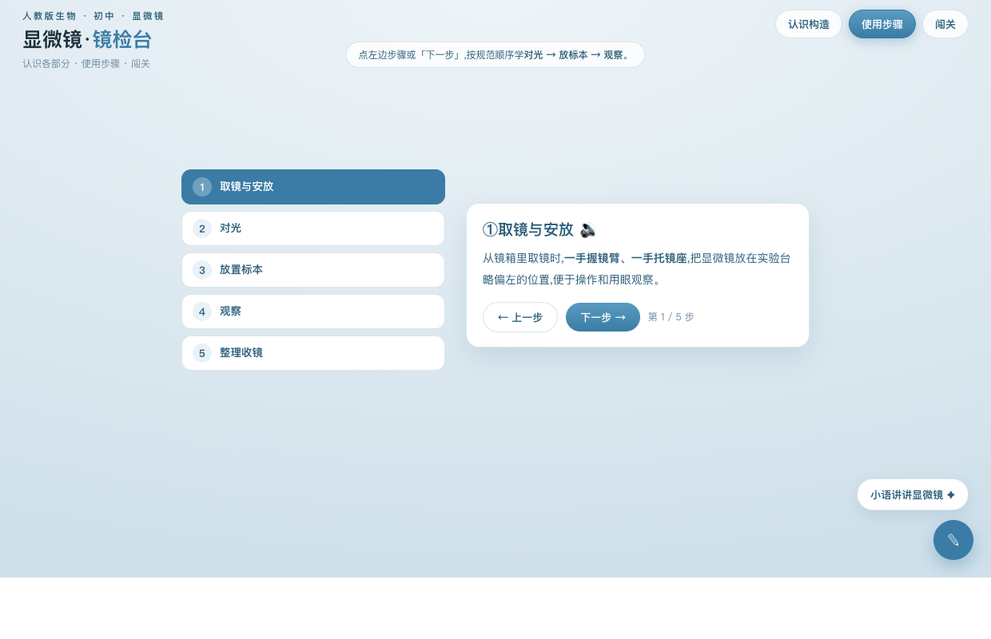
演示 · 使用步骤
五步规范使用显微镜
①取镜安放
分步演示
一手握镜臂、一手托镜座。
②对光
低倍物镜+大光圈+反光镜→明亮视野。
③④放标本·观察
压片夹固定;侧看降镜筒,先粗后细。
⑤整理收镜
▶ 镜检台 · 使用步骤
擦净、物镜偏两旁、放回镜箱。
显微镜的使用 · 人教版生物
P.6

Slide 7
Summary · 板书
显微镜的使用
放大倍数 = 目镜倍数 × 物镜倍数
步骤:取镜安放 → 对光 → 放标本 → 观察(先粗后细)→ 收镜
成倒立像 · 物像偏哪移哪(同向);低倍→高倍:暗·小·细胞少·物像大
光线暗:大光圈 + 凹面反光镜;光线强:小光圈 + 平面镜
▶ 镜检台 · 闯关检测
显微镜的使用 · 人教版生物
P.7

Slide 8
Homework · 作业
认得准,用得对
必做
默写显微镜主要部件名称与作用,并写出规范使用的五个步骤。
实践
计算目镜10×、物镜10×/40×各放大多少倍;说明低倍换高倍后视野的变化。
挑战
物像偏右上方时往哪移玻片、为什么;光线暗时怎样调遮光器与反光镜。
显微镜的使用 · 人教版生物
P.8

Slide 9
Look Closer
会认部件 · 会用方法 · 看清微观世界
显微镜的使用 · 人教版生物
P.9

